Slide 1
Vertrouw helemaal op God
Op de proef gesteld

Slide 2
Vertrouw helemaal op God
Op de proef gesteld
De proef doorstaan

Slide 3
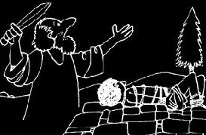

Slide 4
Vertrouw helemaal op God
Op de proef gesteld
De proef doorstaan

Slide 5
Vertrouw helemaal op God
Op de proef gesteld
De proef doorstaan
God voorziet

Slide 6
Romeinen 8, 31-32
Wat moeten wij hier verder over zeggen? Als God voor ons is, wie kan dan tegen ons zijn? Zal hij, die zijn eigen Zoon niet heeft gespaard, maar hem omwille van ons allen heeft prijsgegeven, ons met hem niet alles schenken?

